Slide 1
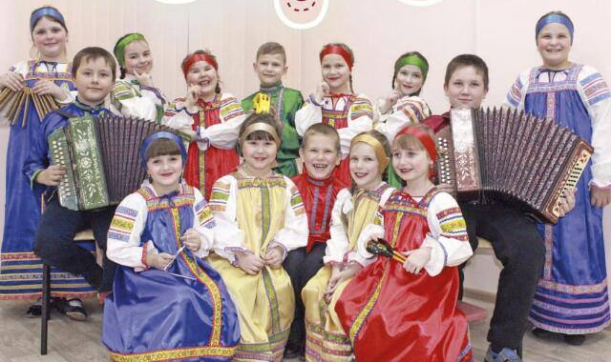
Отчёт о проделанной работе фольклорного кружка «Забава»

Slide 2
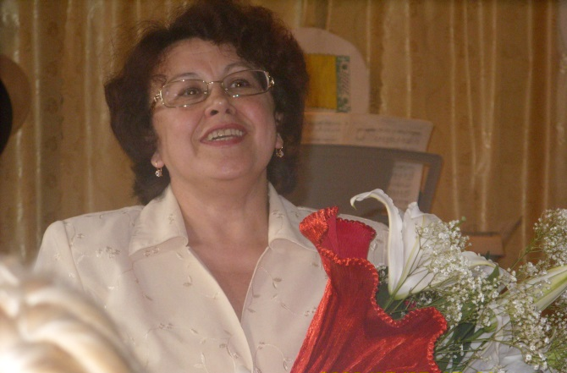
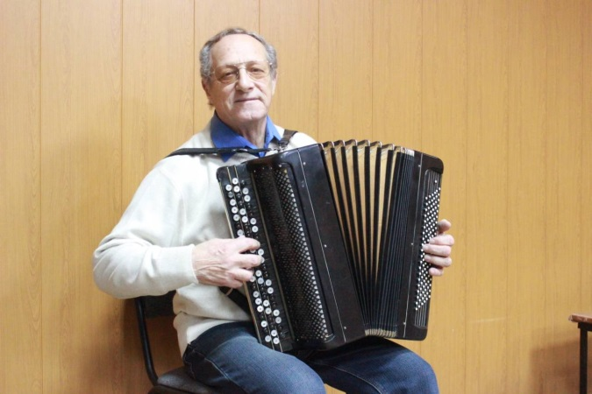
Руководитель кружка – Шуршакова Любовь Геннадьевна
Концертмейстер -
Шуршаков Иван Алексеевич

Slide 3
Фольклорный кружок «Забава», еще очень молод, существует всего лишь четыре года и находится на стадии развития. Количество детей в фольклорном кружке «Забава» 15 человек. Участниками стали дети из от 4 до 12 лет. Работа в кружке проводилась регулярно в соответствии с программой и рабочим расписанием.

Slide 4
Работая, в соответствии с ФГОС, мною были поставлены следующие цели и задачи:
Цель: Приобщение детей и молодёжи к истокам русского народного фольклора, духовной культуре русского народа.
Задачи программы:
Образовательные:
1. Знакомить детей с русским народным, поэтическим и музыкальным творчеством;
2. Расширять знания и представления детей о национальной культуре и традициях русского народа;
3. Формировать исполнительские навыки в области пения, музицирования, движения.

Slide 5
Развивающие:
1. Развивать кругозор и интерес к народной культуре;
2. Развивать активное восприятие музыки посредством музыкального фольклора;
3. Развивать музыкальные способности: чувство ритма, ладовое чувство, музыкальнослуховые представления;
4. Развивать самостоятельность, инициативу и импровизационные способности у детей;
5. Развивать коммуникативные качества детей посредством народных танцев, игр, забав.

Slide 6
Воспитательные:
1. Формировать социально-нравственное, психическое здоровье детей;
2. Воспитывать любовь к родной земле, к традициям своего народа;
3. Воспитывать уважительное отношение к ценностям народной культуры, к истории России, чувства патриотизма и гордости за русский народ.

Slide 7
Народная педагогика всегда очень плодотворно влияла на психику детей. Детям близко народное творчество, а значит доступно и понятно. Еще в младшем возрасте они начинают знакомится с малыми формами фольклора, такими, как: потешки, прибаутки, заклички, колыбельные песни, пословицы, загадки, дразнилки и т. д. На занятиях мы продолжаем знакомство с русской народной культурой : календарные праздники, фольклорные пени, русские традиции и народное творчество и многое другое.

Slide 8
На протяжении всего учебного года мои ребята с удовольствием овладевали игрой на русских народных инструментах. Это безусловно стало одним из любимых занятий. Они уверенно знают их название и определяют на слух звучание каждого из инструментов. Были организованны фольклорно-тематические праздники: Рождественские поседелки, Широкая Масленица, Троица, игровые программы : « Мама – самый лучший друг», посвященная Дню матери, «8 марта – день Торжественный», посвященная Международному женскому дню, «Дети – цветы жизни», посвященная Дню защиты детей, театрализованные постановки : « Новогодний переполох», « Ярмарка». Дети с огромным удовольствием перевоплощались в настоящих артистов, чувствовали свою необыкновенную значимость и незаменимость. Участники фольклорного коллектива приобщались к национальным традициям, общечеловеческим культурным ценностям.

Slide 9
На базе кружка, существует фольклорный коллектив « Забава». Ребята являются постоянными участниками концертов местного и районного масштаба. А также регулярно принимаю участие в различных конкурсах. За этот учебный год коллектив принял участие в 5 районных мероприятиях, 3 концертах, а также во Всероссийских и Международных конкурсах, где завоевали призовые места. Солисты коллектива «Забава» на всех уровнях демонстрируют хорошую подготовку и свой творческий потенциал, что подтверждают грамоты и дипломы. Руководитель и концертмейстер коллектива также неоднократно были отмечены благодарственными письмами, за подготовку конкурсантов.

Slide 10
На основании выше изложенного хочу отметить, что поставленные задачи в начале учебного были достигнуты и реализованы в полном объеме соответственно рабочей программе кружка.
- Дети имеют представление, что такое русский фольклор, народные праздники, обряды и традиции
- Умеют инсценировать русские народные сказки
- Знают названия русских народных инструментов и умеют играть на них
- Владеют навыками передачи эмоционально-образного содержания песни
- Используют русские народные инструменты в оркестре
- Умеют творчески самовыражаться и работать в коллективе

Slide 11
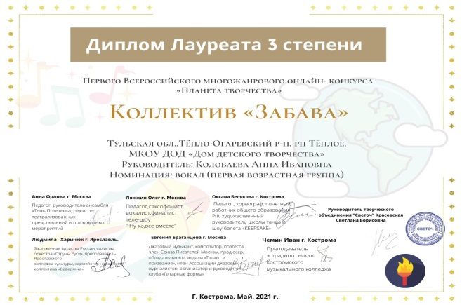
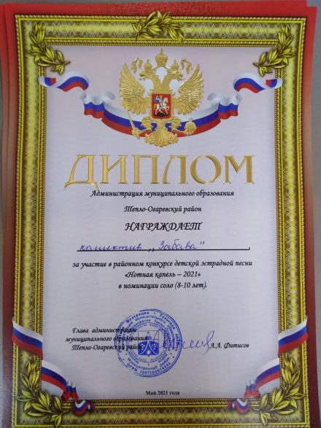
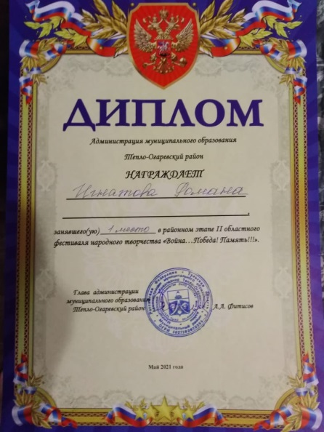
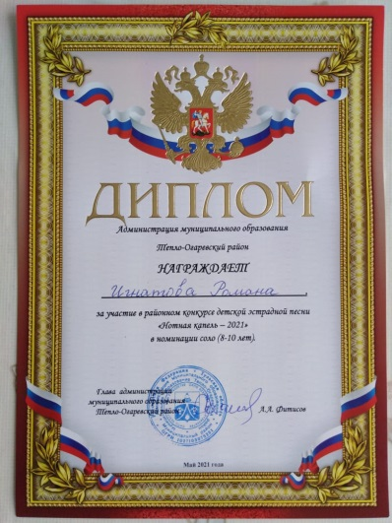

Slide 12
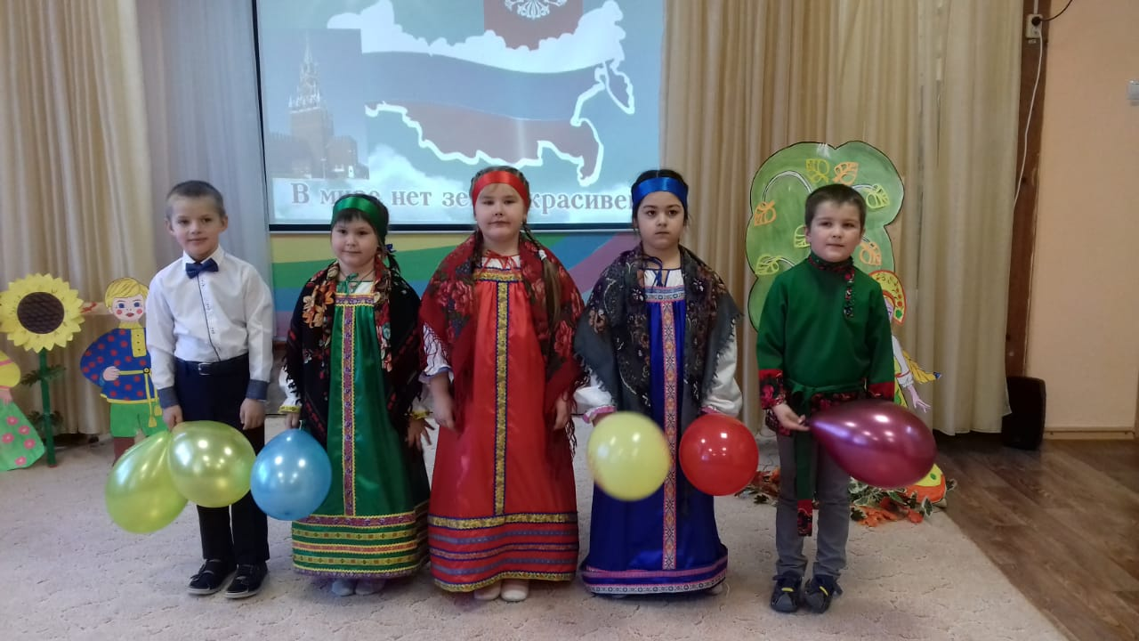
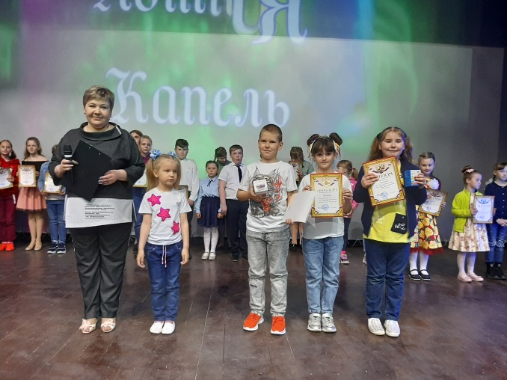
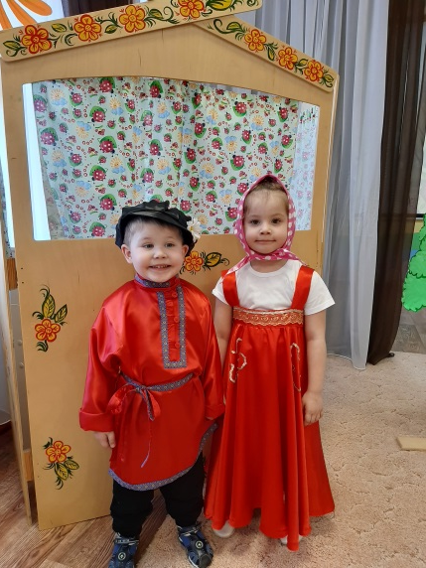
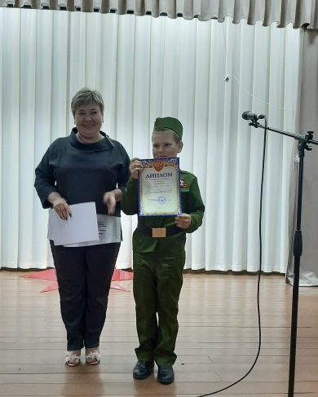
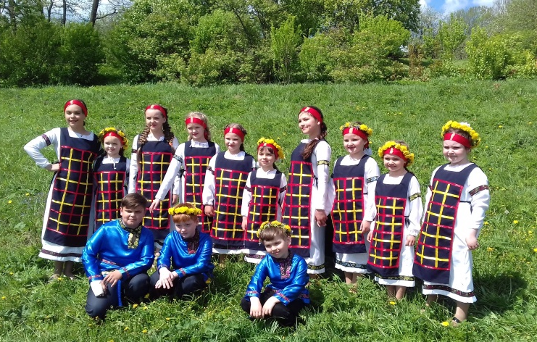
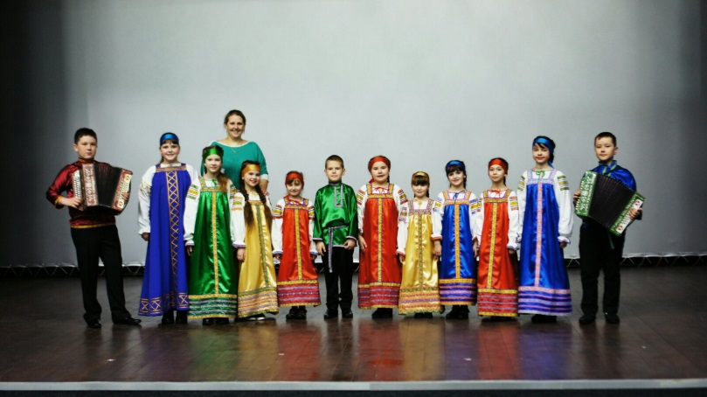

Slide 13
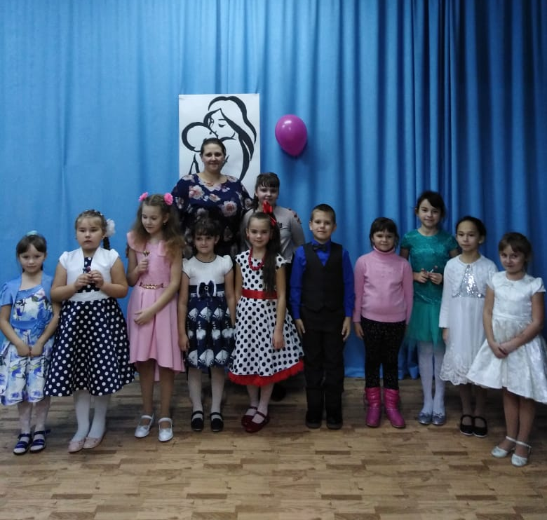
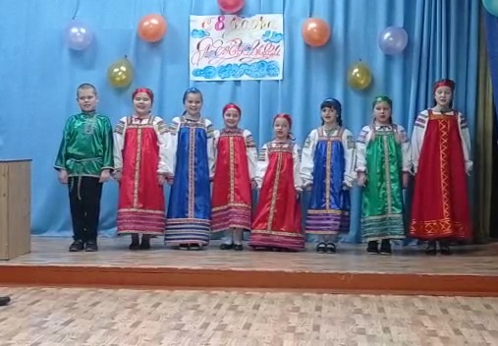
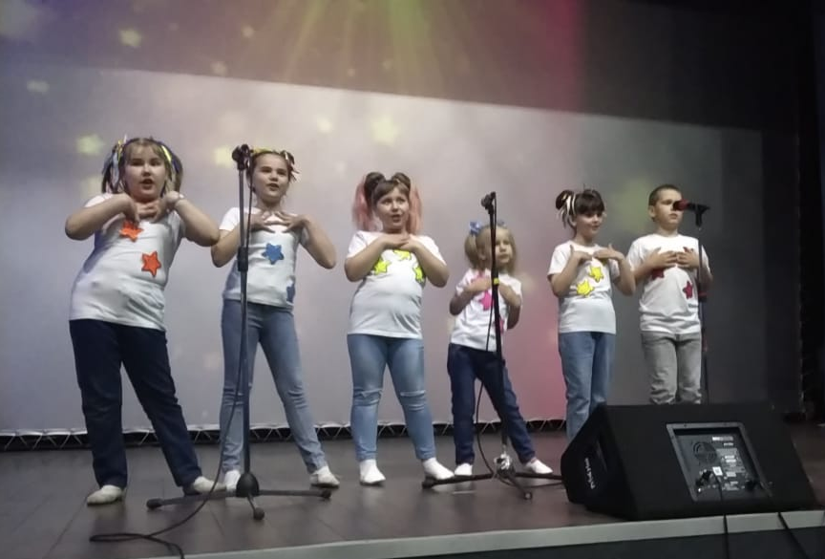

Slide 14
КОНЕЦ

